Slide 1




IPL
电子信息学院
第五章 近邻法
王文伟 Wang Wenwei, Dr.-Ing.
Tel: 6355-1417
Email: wwwang@yahoo.cn
Web: http://ipl.whu.edu.cn/sites/ced/prnn/

Slide 2
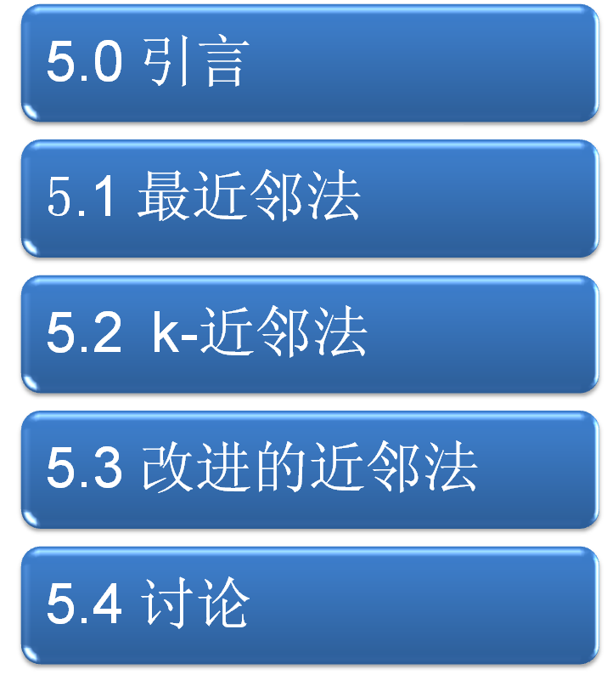
Table of Contents
电子信息学院

Slide 3
5.0 引言
最小距离分类器: 它将各类训练样本划分成若干子类，并在每个子类中确定代表点。未知样本的类别则以其与这些代表点距离最近作决策。该方法的缺点是所选择的代表点并不一定能很好地代表各类，其后果将使错误率增加。
x
m₁
m₂
x
m₂
m₁
g(x)=0

Slide 4
近邻法
引言
最近邻分类器(nearest neighborhood classifier, nnc): 最小距离分类器的一种极端的情况，以全部训练样本作为代表点，计算测试样本与所有样本的距离，并以最近邻者的类别作为决策。
最初的近邻法是由Cover和Hart于1968年提出的，随后得到理论上深入的分析与研究，是非参数法中最重要的方法之一。

Slide 5
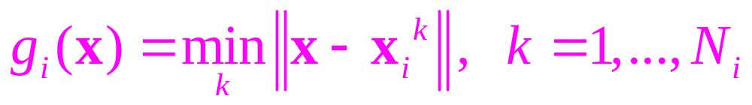
5.1 最近邻法
最近邻法：nearest neighborhood classifier (nnc)，将与测试样本最近邻样本的类别作为决策的结果。
对一个C类别问题，每类有N_{i}个样本，i＝1，…，C，则第i类ω_{i}的判别函数为：
‖·‖表示某种距离（相似性）度量，常用欧氏距离作为相似性度量。

Slide 6
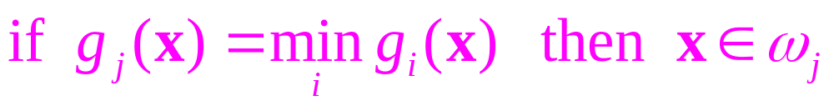
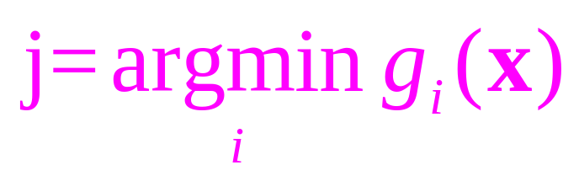
决策规则
NNC
最近邻法在原理上最直观，方法上也十分简单。
明显的缺点就是计算量大，存储量大。

Slide 7
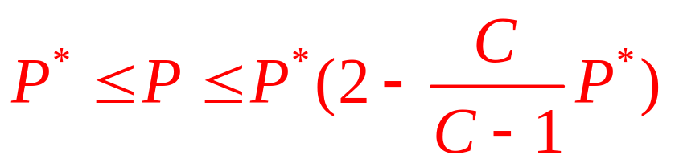
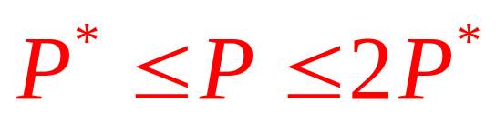
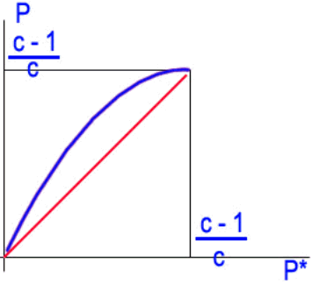
最近邻法错误率分析
NNC
最近邻法的错误率高于贝叶斯错误率，可以证明以下关系式成立：
由于一般情况下P*很小，因此又可粗略表示成：
可粗略说最近邻法的渐近平均错误率在贝叶斯错误率的两倍之内。

Slide 8
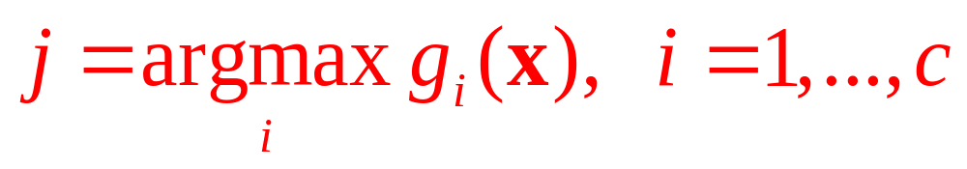
5.2 k-近邻法
k-近邻法: 最近邻法的扩展，其基本规则是，在所有N个样本中找到与测试样本的k个最近邻者，其中各类别所占个数表示成k_{i}, i＝1，…，c。定义判别函数为：
g_{i}(x)=k_{i}, i=1, 2,…,c。
k-近邻一般采用k为奇数，跟投票表决一样，避免因两种票数相等而难以决策。
决策规则为：

Slide 9
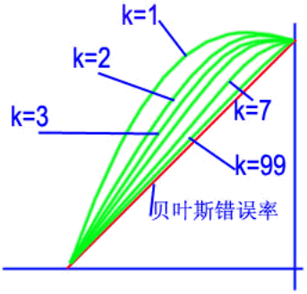
k-近邻法错误率分析
kNN
在N→∞的条件下，k-近邻法的错误率要低于最近邻法。
最近邻法和k-近邻法的错误率上下界都是在一倍到两倍贝叶斯决策方法的错误率范围内。

Slide 10
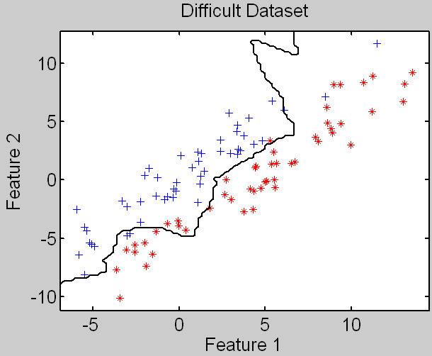
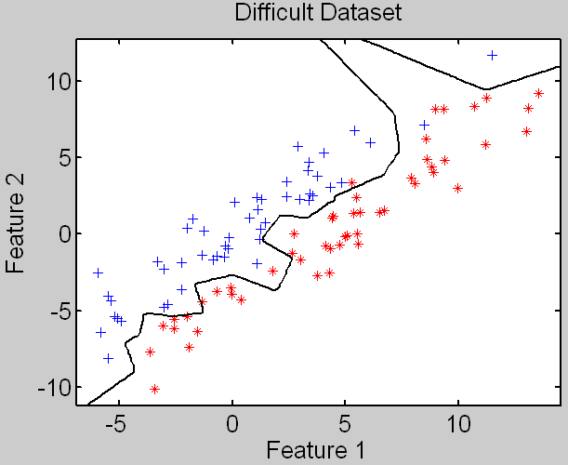
最近邻与k-近邻法分类演示
kNN
最近邻
3-近邻

Slide 11
5.3 改进的近邻法
近邻法的一个严重问题是需要存储全部训练样本，以及繁重的距离计算量。
两类改进的方法：
  一种是对样本集进行组织与整理，分群分层，尽可能将计算压缩到在接近测试样本邻域的小范围内，避免盲目地与训练样本集中每个样本进行距离计算。
  另一种则是在原有样本集中挑选出对分类计算有效的样本，使样本总数合理地减少，以同时达到既减少计算量，又减少存储量的双重效果。

Slide 12
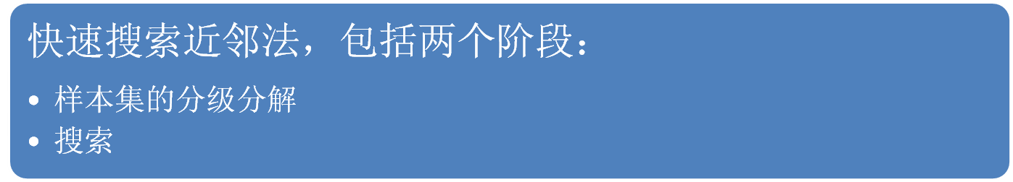
快速搜索近邻法
改进
方法
其基本思想是将样本集按邻近关系分解成组，给出每组的质心所在，以及组内样本至该质心的最大距离。这些组又可形成层次结构，即组又分子组，因而待识别样本可将搜索近邻的范围从某一大组，逐渐深入到其中的子组，直至树的叶结点所代表的组，确定其相邻关系。这种方法着眼于只解决减少计算量，但没有达到减少存储量的要求。

Slide 13
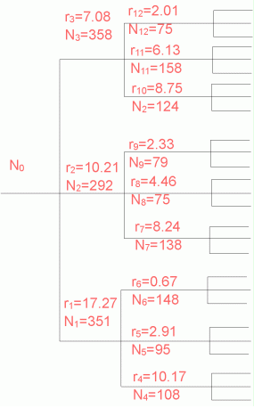
样本集的层次结构
改进
方法
用树结构表示样本分级:
  p: 树中的一个结点，对应一个样本子集K_{p}
  N_{p} : K_{p}中的样本数
  M_{p} : K_{p}中的样本均值
  r_{p} : 从K_{p}中任一样本到M_{p}的最大距离

Slide 14
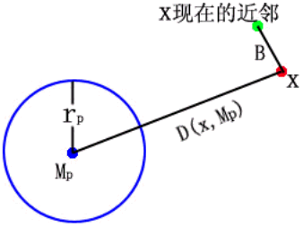
减少计算的规则
改进
方法
规则1：
如果满足：
则K_{p}中的样本都不可能是x的最近邻，B是算法执行中当前到x的最近距离
规则2：
如果满足：
则x_{i}不是x的最近邻

Slide 15
树搜索算法
改进
方法
置B=∞，L=0，p=0
将当前结点的所有直接后继结点放入一个目录表中，并对这些结点计算D(x,M_{p})
根据规则1从目录表中去掉step2中的某些结点
如果目录表已无结点则置L=L-1，如果L=0则停止，否则转Step3。如果目录表有一个以上的结点，则转step5
在目录表中选出最近结点p’为当前执行结点。如果当前的水平L是最终水平，则转Step6，否则置L=L+1，转Step2
对当前执行结点p’中的每个x_{i}，根据规则2决定是否计算D(x, x_{i})。若D(x, x_{i})<B，则置NN=i和B= D(x, x_{i})，处理完当前执行结点中的每个x_{i}后转Step3
当算法结束时，输出x的最近邻x_{NN}和与x_{NN}的距离B

Slide 16
剪辑近邻法
改进
方法
剪辑近邻法：其基本思想是，利用现有样本集对其自身进行剪辑，将不同类别交界处的样本以适当方式筛选，可以实现既减少样本数又提高正确识别率的双重目的。

Slide 17
剪辑近邻法
改进
方法
剪辑的过程是：将样本集K^{N}分成两个互相独立的子集：test集K^{T}和reference集K^{R}。首先对K^{T}中每一个X_{i}在K^{R}中找到其最近邻的样本Y_{i}(X_{i}) 。如果Y_{i}与X_{i}不属于同一类别，则将X_{i}从K^{T}中删除，最后得到一个剪辑的样本集K^{TE}（剪辑样本集），以取代原样本集，对待识别样本进行分类。

Slide 18
压缩近邻法
改进
方法
压缩近邻法：利用现有样本集，逐渐生成一个新的样本集，使该样本集在保留最少量样本的条件下，仍能对原有样本的全部用最近邻法正确分类，那末该样本集也就能对待识别样本进行分类，并保持正常识别率。

Slide 19
压缩近邻算法
改进
方法
定义两个存储器，一个用来存放即将生成的样本集，称为Store；另一存储器则存放原样本集，称为Grabbag。其算法是：
  初始化。Store是空集，原样本集存入Grabbag；从Grabbag中任意选择一样本放入Store中作为新样本集的第一个样本。
  样本集生成。在Grabbag中取出第i个样本用Store中的当前样本集按最近邻法分类。若分类错误，则将该样本从Grabbag转入Store中，若分类正确，则将该样本放回Grabbag中。
  结束过程。若Grabbag中所有样本在执行第二步时没有发生转入Store的现象，或Grabbag已成空集，则算法终止，否则转入第二步。

Slide 20
5.4 讨论
近邻法是典型的非参数法
在原理上最直观，方法上也十分简单，明显的缺点就是计算量大，存储量大

Slide 21
习题
设在一个二维空间，A类有三个训练样本，图中用红点表示，B类四个样本，图中用蓝点表示。
试问：
（1）按近邻法分类，这两类最多有多少个分界面
（2）画出实际用到的分界面
B₂
A₂
B₄
B₁
A₁
A₃
B₃

Slide 22
解答
按近邻法，对任意两个由不同类别的训练样本构成的样本对，如果它们有可能成为测试样本的近邻，则它们构成一组最小距离分类器，它们之间的中垂面就是分界面，因此由三个A类与四个B类训练样本可能构成的分界面最大数量为3×4＝12。实际分界面如下图所示，由9条线段构成。
B₂
A₂
B₄
B₁
A₁
A₃
B₃

